Slide 1
Uvod u veb i internet tehnologije

Slide 2
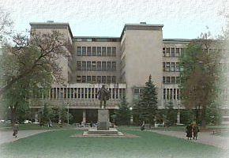
Mreža, slojevi, protokoli

Slide 3
Slojevi kod računarskih mreža

Slide 4
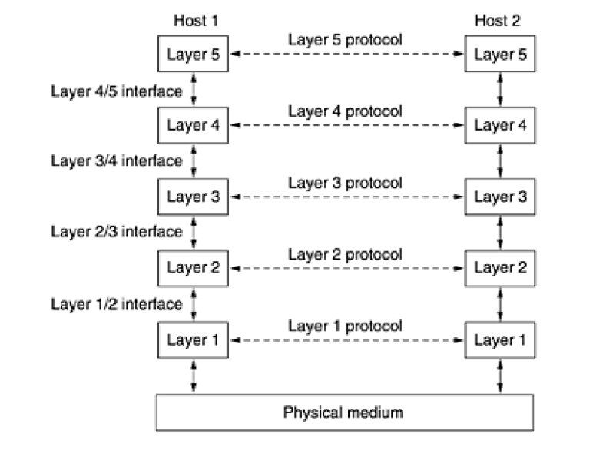
Slojevitost mreža
Prikaz komunikacije i protokola komunikacije

Slide 5
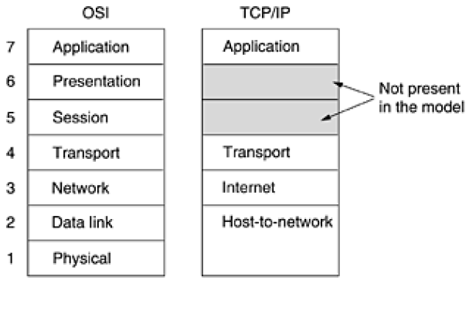
Slojevitost mreža (2)
Istorijski, mreže se obično posmatraju u okviru dva referentna modela:
OSI model (Open Systems Interconnection) sa 7 slojeva, standardizovan od strane ISO
TCP/IP model sa 4 sloja, prisutan u okviru Interneta

Slide 6
Slojevi TCP/IP modela
Sledi opis uloga najznačajnijih slojeva u okviru TCP/IP modela:
Sloj „host-prema-mreži“ („host-to-network“ layer) obezbeđuje kanal komunikacije na najnižem nivou
Međumrežni sloj (internet layer) - bavi se povezivanjem više računara u mrežu
Transportni sloj (transport layer) - ima zadatak da prihvata podatke sa viših slojeva, deli ih na manje jedinice (pakete), šalje te pakete na odredište korišćenjem nižih slojeva
Aplikacioni sloj (application layer) - definiše protokole koje direktno koriste korisničke aplikacije u okviru svoje komunikacije

Slide 7
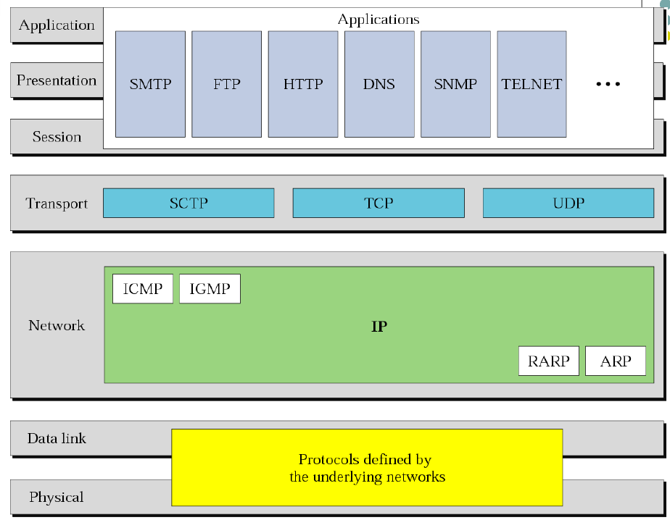
Protokoli i slojevi

Slide 8
Sloj „host-prema-mreži”
Sloj „Host-to-network“ obezbeđuje kanal komunikacije.
Na najnižem nivou, obezbeđuje postojanje komunikacionog kanala i mogućnost slanja i primanja pojedinačnih bitova kroz komunikacioni kanal
Na najnižem nivou u okviru ovog sloja nema kontrole grešaka
Na višem nivou se međumrežnom sloju obezbeđuje postojanje pouzdanog kanala komunikacije u kome se:
greške automatski detektuju i ispravljaju (error control)
automatski se vodi računa o brzini slanja podataka kako se ne bi desilo da brzi uredaji zagušuju sporije (flow control)
Ukoliko se koristi zajednički kanal komunikacije, na ovom sloju se vrši kontrola pristupa uredaja komunikacionom kanalu (medium access control)

Slide 9
Sloj „host-prema-mreži” (2)
Ovde se, gledano na najnižem nivou, dobija zadatak da se preko komunikacionog medijuma prenese sekvenca bitova
U tom najnižem nivou komunikacije se proučava mehanizam slanja pojedinačnih bitova od jednog do drugog uređaja kroz komunikacioni medijum
Najniži nivo komunikacije karakteriše potreba za velikom efikasnošću
Način komunikacije na tom najnižem nivou zavisi od tipa komunikacionog medijuma - žičana ili bežična veza, koja vrsta kablova je u pitanju i sl.
U okviru lokalne mreže komunikacija se zasniva na tehnologijama:
Ethernet (žičano povezivanje)
Wi-Fi (bežično povezivanje)
Brzina prenosa podataka u ovakvim mrežama veća od 1Gbps

Slide 10
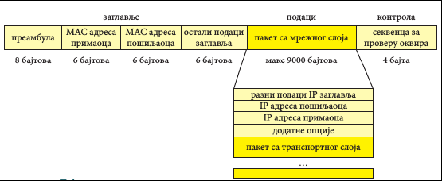
Sloj „host-prema-mreži” (3)
Ovaj sloj od uređaja koji rade na međumrežnom sloju dobija zadatak da se paket (u IP terminologiji, taj paket se naziva IP datagram) prenese:
sa jednog rutera na drugi
sa jednog uređaja na drugi u okviru lokalne mreže
Taj zadatak se realizuje tako što se IP datagram se obmotava dodatnim podacima i kreiraju se okviri (frame)

Slide 11
Sloj „host-prema-mreži” (4)
Potrebno je sprečiti izmenu podataka prilikom mrežnog prenosa (preskakanje bitova, izmena bitova, ponavljanje, ...)
Na kraj okvira dodaje se sekvenca za proveru okvira:
omogućava primaocu da proveri da li je došlo do greške
neke greške se mogu ispraviti
Moguće je detektovati i ispraviti složenije greške korišćenjem sekvenci od više bitova, kodiranih kodovima za otkrivanje i ispravljanje grešaka
Na ovom sloju koriste se MAC adrese
Predstavljaju se pomoću 48 bita
Zapisuju se u obliku 6 dvocifrenih heksadekadnih brojeva (primer: 2c:d4:44:a8:be:3b)
Na početak okvira dodaju se MAC adresa primaoca i pošiljaoca
Ako se u okviru nalaze IP datagrami, tada okvir sadrži i IP adrese primaoca i pošiljaoca, ali one se na ovom nivou ne analiziraju

Slide 12
Međumrežni sloj
Međumrežni sloj (internet layer) - bavi se povezivanjem više računara u mrežu
Osnovni zadatak u okviru ovog sloja je rutiranje (routing), tj. odredivanja putanja paketa koji putuju kroz mrežu kako bi se odredio efikasan način da stignu na svoje odredište
Kako bi se odredila putanja, neophodno je uvodenje sistema adresiranja
Ukoliko se povezuju heterogene mreže (sa različitim shemama adresiranja), na ovom sloju se vrši prevođenje adresa
Na primer, na nižim slojevima se obično koriste fizičke MAC adrese, a na višim IP adrese
Svaki čvor u mreži uključen u komunikaciju mora da implementira mrežni protokol, da razume odredišnu adresu i da na osnovu ovoga odluči kome će da prosledi primljenu poruku
Najpoznatiji protokol ovog sloja je koji se koristi u okviru Interneta je Internet Protocol (IP)

Slide 13
IP protokol međumrežnog sloja
Internet protokol (Internet Protocol - IP) je protokol koji se koristi za komunikaciju u okviru mrežnog sloja Interneta
Dve osnovne verzije ovog protokola su IPv4 i IPv6
Iz istorijskih razloga i veće preglednosti u nastavku će detaljnije biti opisana IPv4 verzija IP protokola
Osnovni zadatak ovog protokola je da pokuša da dopremi (tj. rutira) paket od izvora do odredišta u okviru mreže sa paketnim komutiranjem, isključivo na osnovu navedene adrese, bez obzira da li su izvor i odredište u okviru iste mreže ili izmedu njih postoji jedna ili više drugih mreža
Protokol ne daje nikakve garancije da će paketi zaista i biti dopremljeni, ne daje garancije o ispravnosti dopremljenih paketa, ne garantuje da će paketi biti dopremljeni u istom redosledu u kojem su poslati i slično
Garancije ovog tipa obezbeduju se na višim slojevima komunikacije

Slide 14
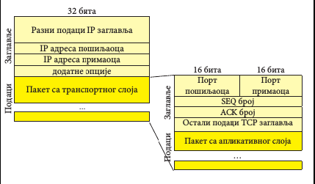
IP protokol međumrežnog sloja (2)
Pri prosleđivanju paketa sa transportnog sloja na ovaj sloj dodaju se:
adresa pošiljaoca,
adresa primaoca, …
IP datagram - ide od pošiljaoca do primaoca, preko serije rutera

Slide 15
Hijerarhijska struktura IP adresa
IP adrese su strukturirane hijerarhijski: adresa se deli na bitove koji adresiraju mrežu (vodeći) i bitove koji adresiraju uređaj u okviru mreže
Paket se dostavlja:
korišćenjem lokalnog mrežnog saobraćaja
šalje se van mreže "u svet“ - preko određenog rutera koji se naziva izlazna kapija (gateway)
Svi uređaji iz iste mreže dele zajednički početak IP adrese
Primer: od 147.91.67.0 do 147.91.67.255 - ista prva 24 bita, razlikuju se poslednjih 8

Slide 16
Hijerarhijska struktura IP adresa (2)
Ranije su IP adrese bile deljene na klase (A, B, C, D, E) i svaka klasa je definisala broj bita za prvi i broj bita za drugi deo deo IP adrese.
Adrese klase A (prvi bit u zapisu je 0 - između 0.0.0.0 i 27.255.255.255) su bile dodeljivane jako velikim mrežama (8+24 bita - 128 mreža sa mogućih preko 16.7 miliona korisnika)
Adrese klase B (počinje sa 10 - između 128.0.0.0 i 191.255.255.255) su bile dodeljivane srednjim mrežama (16+16 bita - preko 16 hiljada mreža sa mogućih 65536 korisnika)
Adrese klase C (poćinje sa 110 - između 192.0.0.0 i 223.255.255.255) su bile dodeljivane malim mrežama (24+8 bita - preko dva miliona mreža sa mogućih 256 korisnika).
Vremenom se pokazalo da ovakva organizacija nije skalabilna
Obično su mreže kompanija imale potrebu za više od 256 uredaja, tako su uzimale adrese klase B, pa je veliki broj adresa ostajao nedodeljen

Slide 17
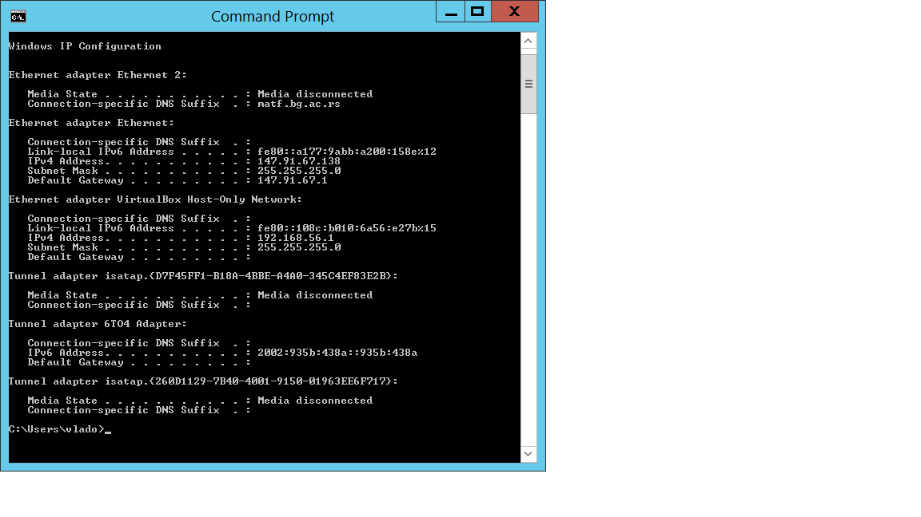
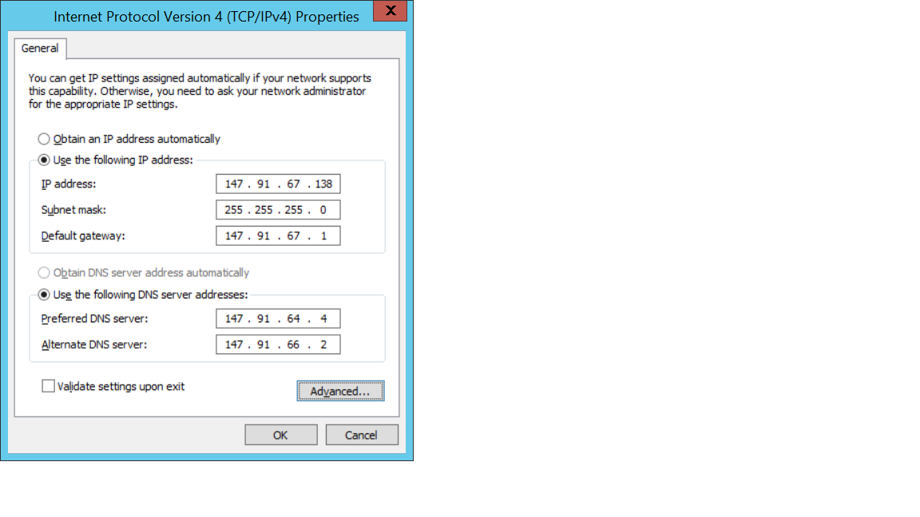
Hijerarhijska struktura IP adresa (3)
Dva načina zapisa skalabilnog zapisa IP adresa:
CIDR notacija - adresa 147.91.67.138/24
Maska podmreže (subnet mask) - uz adresu 147.91.67.138 navodi se maska podmreže 255.255.255.0 (24 jedinice i 8 nula)
IP adresa studentskog servera Matematičkog fakulteta

Slide 18
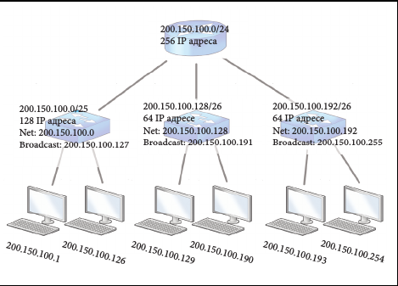
Povezivanje uređaja u lokalnoj mreži
U okviru svake mreže postoje dve adrese sa specijalnom namenom:
prva adresa (250.150.100.0) smatra se adresom mreže
poslednja adresa (250.150.100.255) - adresa za javno emitovanje (broadcast address) - svaka poruka poslata na tu adresu dostavlja se svim uređajima u mreži

Slide 19
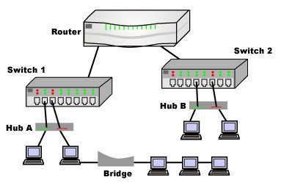
Povezivanje uređaja u lokalnoj mreži (2)
Elementi mrežnog hardvera koji se koriste:
Ruter (router) - kompleksniji uređaj namenjen povezivanju raznorodnih mreža i povezivanju mreža sa Internetom
Obično ima javnu IP adresu koju deli cela mreža
Koristi IP adrese za prosleđivanje paketa, što dopušta mrežnu komunikaciju po različitim protokolima
Prosleđuje pakete na osnovu softvera, dok svič radi hardverski
Podržava različite WAN tehnologije
Radi na međumrežnom sloju

Slide 20
Povezivanje uređaja u lokalnoj mreži (3)
Elementi mrežnog hardvera koji se koriste:
Svič (switch) - povezuje dve ili više nezavisnih mreža
Postavljanjem sviča između povezanih uređaja poruka se prosleđuje samo uređaju kome je namenjena (efikasnija komunikacija)
Svič čuva tabelu koja preslikava MAC adrese priključenih uređaja na redne brojeve priključaka
Tabela se gradi i održava automatski tokom komunikacije
Podržava veći broj ulaznih i izlaznih portova
Vrši kontrolu greške pre prosleđivanja paketa
U zavisnosti od tipa, realizuju prosleđivanje na nivou „host-prema-mreži“ (zasnovano na MAC adresama) i na međumrežnom nivou (zasnovano na IP adresama)
Pakete prosleđuje samo mreži u kojoj se nalazi primalac
Kod velikih mreža se svičevi koriste umesto habova za povezivanje računara u podmrežama

Slide 21
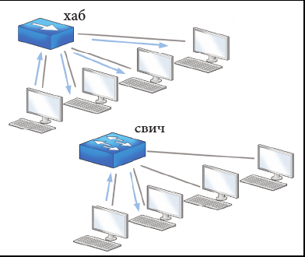
Povezivanje uređaja u lokalnoj mreži (4)
Elementi mrežnog hardvera koji se koriste:
Hab (hub) - dobijene poruke prosleđuje svim priključenim uređajima
Postavljanje haba između povezanih uređaja - primljeni paketi se prosleđuju svim uređajima povezanim na njega (jednostavno, ali je verovatnoća sudara velika)
Ne može kontrolisati propuštanje paketa koje šalje povezanim uređajima
Ne može odrediti najbolji put za slanje paketa
Nisu efikasni
Koriste se u malim mrežama, sa niskim nivoom komunikacije
Radi na nivou sloja „host-prema-mreži“– nisko, najbliže fizičkom sloju

Slide 22
Povezivanje uređaja u lokalnoj mreži (5)
Elementi mrežnog hardvera koji se koriste:
Most (bridge) - povezuje lokalnu mrežu sa drugom lokalnim mrežom koja koristi isti protokol
Ima jedinstveni ulazni i jedinstveni izlazni port
Kontroliše propuštanje paketa na mreži na osnovu MAC adrese odredišta – ne šalje sve pakete bez kontrole
Pakete prosleđuje samo mreži u kojoj se nalazi primalac
Radi na nivou sloja „host-prema-mreži“

Slide 23
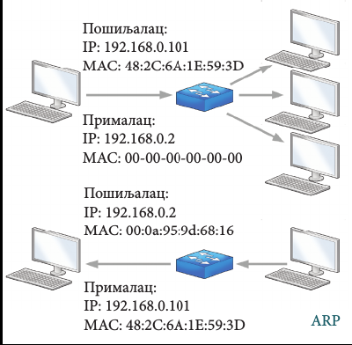
Povezivanje uređaja u lokalnoj mreži (6)
Kako uređaj koji zna IP adresu primaoca određuje MAC adresu na koju prosleđuje IP datagram?
na osnovu mrežne maske utvrđuje da li je primalac u istoj mreži; ako jeste šalje njemu, ako nije šalje izlaznoj kapiji
u oba slučaja zna IP adresu uređaja u lokalnoj mreži
za dobijanje adrese koristi se protokol razrešavanja adresa (address resolution protocol, ARP)
javno se emituje ARP zahtev sa IP adresom
uređaj sa tom IP adresom šalje ARP odgovor sa svojom MAC adresom

Slide 24
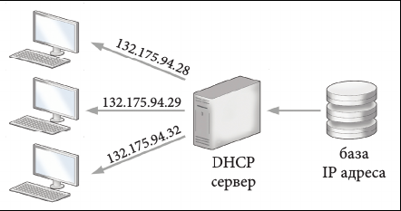
IP adrese i DHCP
Dinamičke IP adrese se dodeljuju korišćenjem specijalizovanog protokola za dinamičku konfiguraciju (Dynamic Host Configuration Protocol - DHCP)
Specijalizovani server (tzv. DHCP server) je zadužen za skup IP adresa koje odreduje administrator mreže i na zahtev uredaja koji se priključuje na mrežu dodeljuje mu neku u tom trenutku slobodnu adresu
Server se može konfigurisati tako da dodeljuje bilo koju slobodnu IP adresu, ili uvek istu adresu koja se odreduje na osnovu MAC adrese uredaja koji zahteva IP adresu, i slično

Slide 25
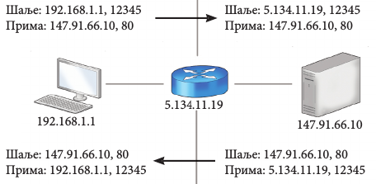
Javne i privatne IP adrese
Da ne bi došlo do nestašice IPv4 adresa uvode se privatne adrese:
10.0.0.0/8 (od 10.0.0.0 do 10.255.255.255) - 16.7 miliona adresa
172.16.0.0/12 (od 172.16.0.0 do 172.31.255.255) - milion adresa
192.168.0.0/16 (od 192.168.0.0 do 192.168.255.255) - 65536 adresa
Privatne adrese se koriste samo za lokalnu mrežnu komunikaciju
Prilikom pristupa Internetu:
ruter (izlazna kapija) menja lokalnu adresu svojom (javnom) adresom
primalac odgovor šalje nazad ruteru, a on menja adresu privatnom adresom uređaja koji je poslao zahtev i prosleđuje odgovor

Slide 26
Javne i privatne IP adrese (2)
Ovaj proces se naziva preslikavanja mrežnih adresa (network address translation - NAT)
Korišćenje NAT-a prilikom slanja paketa:
U slučaju da ruter detektuje odredišnu adresu iz opsega adresa privatne mreže sa kojom je povezan, jasno je da je paket namenjen za lokalnu komunikaciju i šalje se jedinstvenom uredaju sa navedenom lokalnom adresom
Ako je odredišna adresa javna, ruter adresu pošiljaoca zamenjuje svojom adresom (globalno jedinstvenom) i paket prosleduje na odredište.

Slide 27
Javne i privatne IP adrese (3)
Korišćenje NAT-a prilikom prijema paketa:
U slučaju dolaznog paketa, nije odmah jasno na koju privatnu adresu je potrebno poslati paket koji je pristigao
Kako bi se ovo razrešilo, lokalna adresa se pakuje i postaje sastavni deo paketa koji se šalje
Ruter, pre prosledivanja dolaznog paketa, vrši njegovo raspakivanje i određivanje lokalne adrese
Sve ovo narušava osnovne principe i koncepte IP protokola, pa se zato NAT smatra prelaznim rešenjem problema nestašice IP adresa, dok ne zaživi IPv6

Slide 28
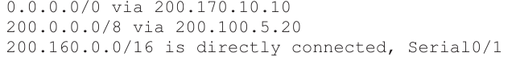
Rutiranje
U većim mrežama postoji veliki broj povezanih rutera
Uloga rutera: na osnovu IP adrese primaoca i na osnovu tabela koje su zapisane u njihovoj memoriji (tabela rutiranja) odrediti kome od povezanih čvorova treba proslediti paket da bi efikasno stigao do cilja
Tabele rutiranja sadrže spisak mrežnih adresa različitog nivoa hijerarhije i za svaku od njih kom uređaju treba dostaviti paket
Primer: Neka je u tabeli rutiranja rutera
Ako ruter primi paket namenjen adresi 200.150.100.23, on se dostavlja preko rutera 200.100.5.20
Šablonom 0.0.0.0/0 zadaje se gde proslediti paket ako adresa nije prepoznata na neki drugi način
Traži se najpreciznije poklapanje sa šablonom - poklapanje sa najvećim brojem bitova

Slide 29
Rutiranje (2)
Kvalitet rutiranja zavisi od tabela rutiranja
Tabele rutiranja se mogu graditi statički ili dinamički

Slide 30
Transportni sloj
Transportni sloj (transport layer) - ima zadatak da prihvata podatke sa viših slojeva, deli ih na manje jedinice (pakete), šalje te pakete na odredište korišćenjem nižih slojeva
Obično se na ovom sloju razlikuju dve vrste protokola: protokoli sa uspostavljanjem konekcije i protokoli bez uspostavljanja konekcije
Protokoli koji zahtevaju uspostavljanje konekcije garantuju da će poslati podaci zaista i stići na odredište u istom redosledu u kojem su i poslati
Protokoli bez uspostavljanja konekcije ne daju ovakve garancije, ali je prenos podataka obično brži
Za razliku od protokola mrežnog sloja koji moraju da budu implementirani u svakom čvoru lanca komunikacije, protokoli transportnog sloja moraju biti implementirani jedino na krajnjim čvorovima komunikacije (host čvorovima)

Slide 31
Transportni sloj (2)
Ruteri (uredaji koji posredno učestvuju u komunikaciji prenošenjem paketa) obično nisu svesni detalja transportnih protokola
Transporni protokoli se, dakle, mogu smatrati protokolima kojim komuniciraju dva host računara
S obzirom da na istom host računaru obično postoji više različitih programa koji imaju potrebu za komunikacijom (svaki korišćenjem zasebnog aplikacionog protokola, ali zajedničkim korišćenjem transportnog protokola), zadatak transportnih protokola je i da vrše tzv. multipleksovanje
Multipleksovanje se obično ostvaruje kroz koncept portova koji predstavljaju brojeve na osnovu kojih se odreduje kom programu pokrenutom na host računaru pripada paket primljen na transportnom sloju
Najkorišćeniji protokoli ovog sloja (koji se koriste u okviru Interneta) su Transfer Control Protocol (TCP) i User Datagram Protocol (UDP)

Slide 32
Protokoli transportnog sloja
Poruka se deli na pakete koji se nezavisno šalju (komutiranje paketa)
Više delova iste poruke može paralelno da putuje kroz mrežu
Svaki paket se dopunjuje informacijama potrebnim za njegovu dostavu
Na transportnom sloju paketi se nazivaju segmenti
Komunikacija se organizuje ne samo kao komunikacija između dva uređaja, već između dva programa koji se na njima izvršavaju
Paket mora da sadrži informaciju o uređaju i softveru koji paket prima i koji paket šalje
Na transportnom nivou se paketima dodaju identifikatori softvera - portovi, a adrese uređaja tek na mrežnom sloju

Slide 33
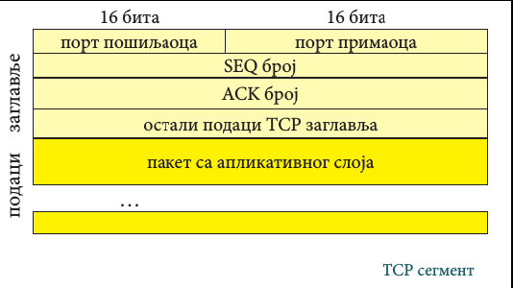
TCP protokol transportnog sloja
TCP (Transmission Control Protocol) je protokol transportnog sloja u okviru Interneta koji pre komunikacije vrši uspostavljanje pouzdane konekcije izmedu dva hosta
Kanal komunikacije je dvosmeran (eng. full duplex)
Konekcija se uspostavlja tako što klijent i server razmene tri poruke (three way handshake):
Klijent traži uspostavljanje konekcije, server potvrđuje da prihvata konekciju i konačno klijent potvrduje da je konekcija uspostavljena
Prava komunikacija može da započne tek nakon što je konenkcija uspostavljena, što može da traje neko vreme

Slide 34
TCP protokol transportnog sloja (2)
TCP garantuje pouzdanost prenosa podataka (reliable transfer) čime se garantuje da će paketi koji su poslati biti primljeni (i to u istom redosledu u kojem su poslati). S obzirom da niži mrežni slojevi ne garantuju dostavu paketa:
TCP protokol mora da se stara o tome da paketi koji zalutaju automatski budu ponovno poslati, kao i da na prihvatnoj strani automatski permutuje primljene pakete tako da odgovaraju redosledu slanja
Da bi ovo moglo da bude realizovano, uvodi se potvrda prijema paketa (acknowledgment), tj. nakon prijema jednog ili više paketa, vrši se slanje poruke pošaljiocu koja govori da su ti paketi zaista primljeni
Pošaljioc, na osnovu ovoga, može da odluči da ponovno pošalje paket koji je ranije već bio poslat, u slučaju da u određenom vremenskom periodu ne dobije potvrdu prijema

Slide 35
TCP protokol transportnog sloja (3)
TCP uvodi kontrolu i korekciju grešaka (error corerection)
Ovo je dodatna slaba provera (vrši se samo kontrola parnosti), jer se pretpostavlja da se jača provera (obično CRC) vrši na nižim slojevima
Ipak, u praksi se pokazuje da ova provera ima smisla i uspeva da uoči i ispravi veliki broj grešaka koje promaknu ostalim kontrolama
TCP uvodi i kontrolu brzine protoka (flow control)
Njom se kontroliše brzina slanja kako se ne bi desilo da brzi uređaji šalju pakete brzinom većom od one kojom spori uredaji mogu da ih prime (npr. brz računar koji šalje podatke na spor mobilni telefon)

Slide 36
TCP protokol transportnog sloja (4)
Važna odlika TCP protokola je da vrši kontrolu zagušenja (congestion control)
Pojava zagušenja se javlja kada više čvorova pokušava da pošalje podatke kroz mrežu koja je već na granicama svoje propusne moći
U takvim situacijama, dešava se da brzina komunikacije u celoj mreži opada za nekoliko redova veličina
Naime, broj izgubljenih paketa se višestruko povećava jer unutrašnji čvorovi mreže (ruteri) ne mogu da prihvate nove pakete zato što su im prihvatni baferi prepuni
TCP pokušava da detektuje ovakve situacije i da u tim slučajevima uspori sa slanjem paketa dok se mreža ne rastereti
Jedna od tehnika koje se koriste u cilju smanjenja zagušenja je da se pri početku komunikacije paketi šalju sporije (slow-start), a da se brzina slanja postepeno povećava kada se utvrdi da paketi zaista i stižu na odredište

Slide 37
TCP protokol transportnog sloja (5)
Činjenica da TCP protokol da vrši kontrolu zagušenja je jedan od razloga zbog čega TCP spada u grupu sporijih protokola
Stoga se TCP ne koristi se za aplikacije kod kojih je brzina prenosa presudna

Slide 38
UDP protokol transportnog sloja
UDP (User Datagram protocol) je protokol transportnog sloja u okviru Interneta koji ne vrši uspostavljanje konekcije pre započinjanja komunikacije
Prilikom korišćenja UDP protokola ne vrši se potvrda prijema poslatih paketa, tako da se komunikacija može smatrati nepouzdanom
Osnovni razlozi korišćenja UDP protokola su, pre svega, njegova brzina - zbog toga se uglavnom koristi od strane aplikacija koje imaju potrebu za komunikacijom u realnom vremenu (real time), kao što su npr. audio-video prenosi, internet telefonija, igrice i sl.
Takode, UDP se koristi za aplikacione protokole koji daju elementarne mrežne usluge i vrše kontrolu mreže (npr. DHCP, DNS, SNMP)

Slide 39
Sistem imena domena
IP adrese su pogodne za korišćenje od strane računara, ali nisu pogodne za ljudsku upotrebu
Stoga je uveden je sistem imena domena (domain name system - DNS) – adrese hostova (servera) zadaju se u tekstualnom obliku
DNS se smatra „telefonskim imenikom” Interneta, koje imenima domena dodeljuje razne informacije (najčešće IP adrese)
Na primer, već pomenuti studentski server Matematičkog fakulteta u Beogradu ima domen alas.matf.bg.ac.rs
Domeni su hijerarhijski organizovani i čitaju se s desna na levo
Na primer, domen rs označava Republiku Srbiju, ac.rs označava akademsku mrežu u Srbiji, bg.ac.rs njen čvor u Beogradu, matf.bg.ac.rs označava Matematički fakultet, dok alas.matf.bg.ac.rs označava konkretan studentski server koji tako imenovan u čast velikog matematičara Mihaila Petrovića Alasa
Domeni najvišeg nivoa mogu biti bilo nacionalni (kao u navedenom primeru), bilo generički (npr. .com, .org, .net), a novom regulativom je liberalizovano korišćenje domena najvišeg nivoa

Slide 40
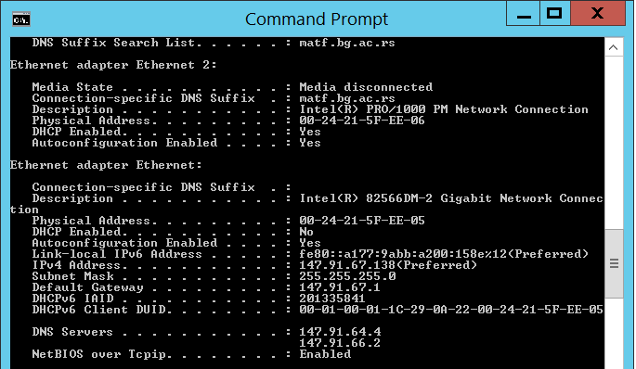
Sistem imena domena (2)
Domeni se koriste u okviru jedinstvenih lokatora resursa na Vebu (URL), u okviru adresa elektronske pošte, itd.
Prilikom preslikavanja domena u adrese, koriste se usluge distribuirane DNS baze podataka
Specijalizovani DNS serveri čuvaju delove ove baze
Ovi serveri su hijerarhijski organizovani i njihova hijerarhija uglavnom prati hijerarhiju domena

Slide 41
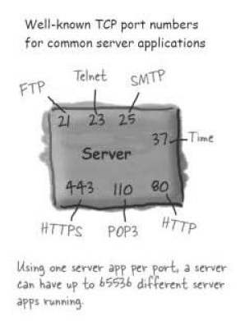
TCP порт
Различите апликације користе различите портове
HTTP сервер подразумевано користи порт 80
Telnet сервер подразумевано користи порт 23
FTP сервер подразумевано користи порт 21
POP3 порт 110, а SMTP порт 25
Сервер за време порт 37
Порт представља једнозначни идентификатор – број између 0 и 65535
Порт представља логичку везу између конкретног софтвера и хардвера на ком се тај софтвер извршава
Порт не представља место на које се прикључује уређај, већ број који означава приступну тачку за комуникацију са сервером

Slide 42
TCP порт (2)
Ако не би било броја порта, онда сервер не би знао са којом клијентском апликацијом комуницира, нити по ком се протоклу та комуникација реализује
Могло би се догодити, на пример, да прегледач, уместо да комуницира са веб сервером, покушава успостави комуникацију са сервером електронске поште
TCP портови између 0 и 1023 су резервисани за познате сервисе и не препоручује се да се ти портови користе за „нове“ серверске програме
Ако се извршавају серверски програми на рачунарској мрежи компаније, тада са администратором система треба проверити који су портови слободни, а који заузети

Slide 43
TCP/IP programski interfejs
Većina savremenih operativnih sistema i programskih jezika daje direktnu podršku za korišćenje Internet (TCP/IP familije) protokola
Podrška za korišćenje ovih protokola u okviru programa se realizuje kroz koncept soketa (socket)
Socket je apstrakcija kojom se programeru predstavlja kanal komunikacije (zasnovan bilo na TCP bilo na UDP protokolu)
Programer piše podatke u soket ili čita podatke iz soketa, obično na sličan način kao da je u pitanju obična datoteka, a operativni sistem se brine o svim aspektima stvarne mrežne komunikacije

Slide 44
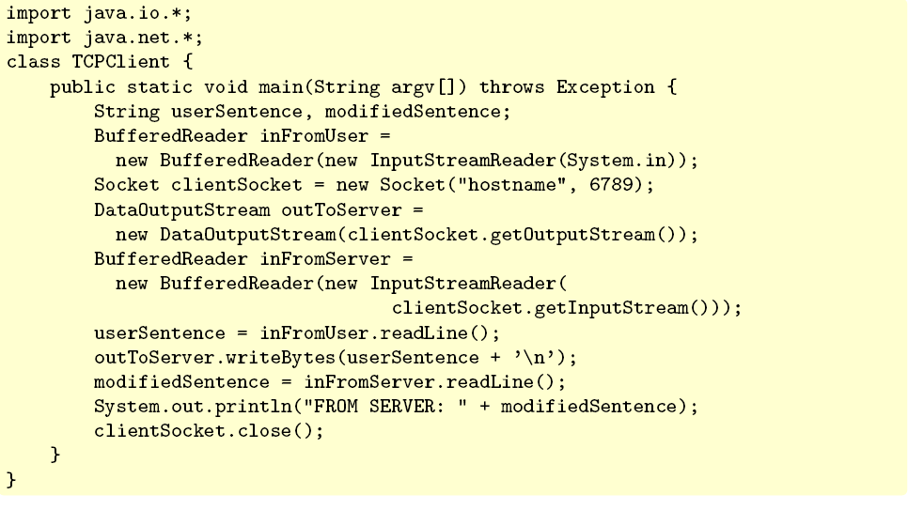
TCP/IP programski interfejs (2)

Slide 45
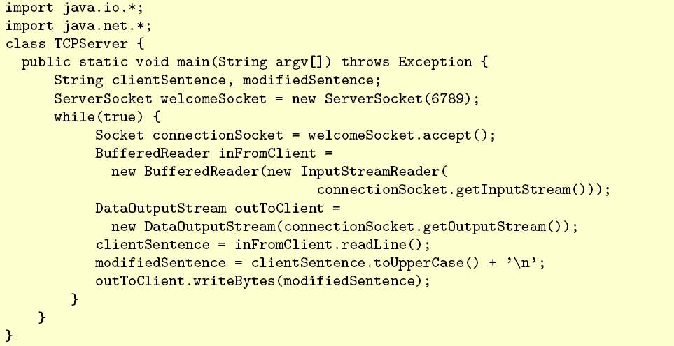
TCP/IP programski interfejs (3)

Slide 46
Aplikacioni sloj
Aplikacioni sloj (application layer) - definiše protokole koje direktno koriste korisničke aplikacije u okviru svoje komunikacije
Ovi protokoli su prilagodeni specifičnim zahtevima aplikacija
Aplikacioni protokoli u protokoli kojima dva programa tj. dve aplikacije komuniciraju
Najkorišćeniji protokoli ovoga sloja u okviru Interneta su
HyperText Transfer Protocol (HTTP) koji se koristi za prenos veb stranica
SMTP, POP3, IMAP koji se koriste u za prenos elektronske pošte
File Transfer Protocol (FTP) koji se koristi za prenos datoteka
itd.

Slide 47
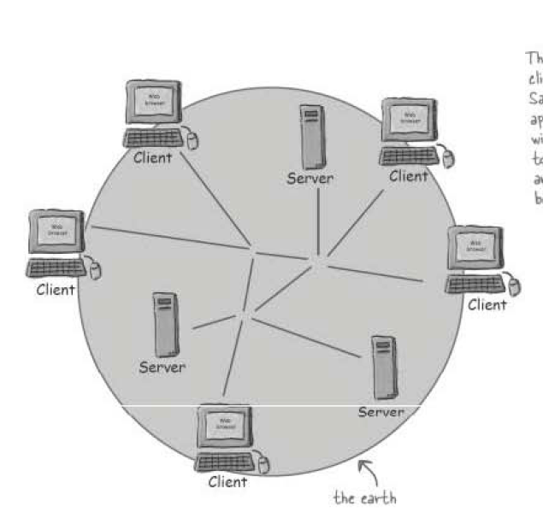
HTTP протокол и веб
Веб се састоји од огромног броја клијената са прегледачима (као што су Chrome, Mozzila, Yandex, Safari итд.) и од сервера (који користе веб сервере као што су Apache, JBoss, Tomcat, Microsoft IIS итд.) који су међусобно повезани кроз жичане и безжичне мреже.

Slide 48
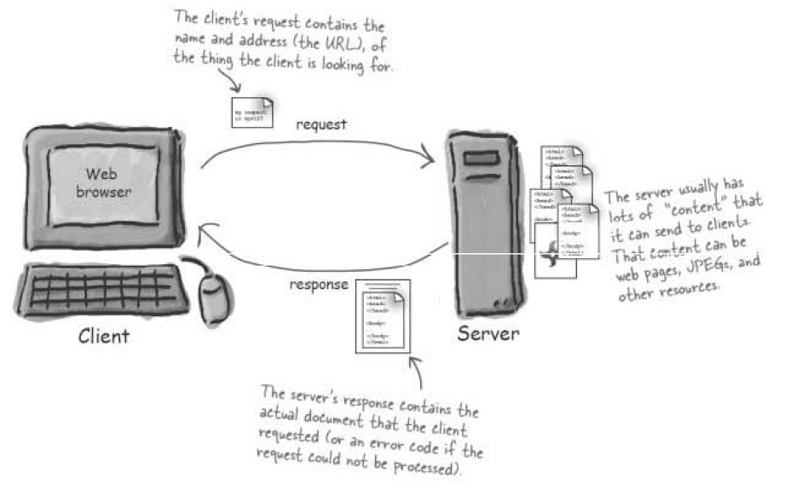
Функционисање веб сервера

Slide 49
Функционисање веб сервера (2)
Корисник преко веб прегледача шаље захтев за ресурсом
Веб сервер прихвата захтев, проналази тражени ресурс и њега шаље кориснику
Ресурс може бити HTML страна, слика, PDF документ или нешто четврто – што год да је у питању, клијент захтева ресурс, а сервер шаље клијенту ресурс који је захтеван
У случају када нема захтеваног ресурса, генерише се грешка „404 Not found“
Термин „сервер“ означава и сам рачунар (тј. хардвер) и програм који пердставља веб сервер (тј. софтвер)
Ако из контекста није јасно да ли се ради о хардверу или софтверу, то ће бити додатно истакнуто

Slide 50
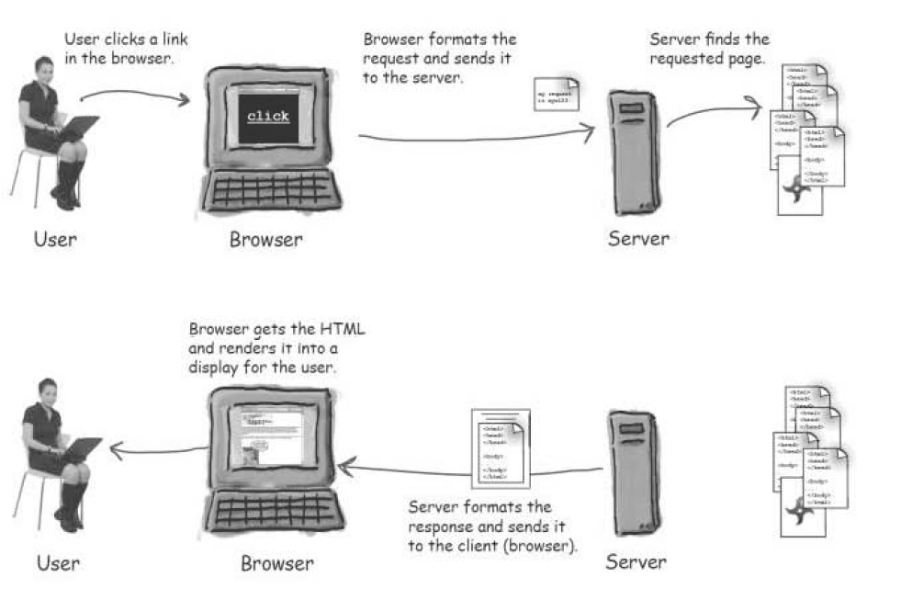
Функционисање веб клијента

Slide 51
Функционисање веб клијента (2)
Када се говори о клијенту, има се у виду корисник, али и веб прегледач – апликација коју корисник користи за сурфовање. Корисник преко веб прегледача шаље захтев за ресурсом
Дакле, прегледач је софтвер (нпр. Netscape, Chrome, Mozzila, Yandex, Safari, Edge, Opera и сл.) који комуницира са веб сервером. Осим послова комуникације, прегледач треба да интерпретира HTML код и да исцрта веб стране за корисника
Ако се експлицитно не наведе другачије, надаље ће термин „клијент“ ће обухватити и софтвер (тј. прегледач) и човека (тј. корисника)
Другим речима, клијент је апликација - прегледач која обавља оно што корисник захтева да се уради

Slide 52
Клијент и сервер користе HTML и HTTP
Када сервер шаље одговор на захтев, он прегледачу обично шаље садржај датог типа, тако да прегледач може да прикаже добијени одговор.
Често је одговор који сервер шаље клијенту секвенца знакова који представљају документ у HTML формату. Тај HTML документ потом бива приказан од стране прегледача
Језик за означавање HTML (прецизније, HTML 5), је описан у претходним предавањима
Највећи део конверзације између клијената и сервера се реализује коришћењем HTTP протокола
Клијент тада шаље HTTP захтев, а сервер одговара са HTTP одговором.
Када сервер пошаље HTML страну клијенту, он то ради коришћењем HTTP протокола.

Slide 53
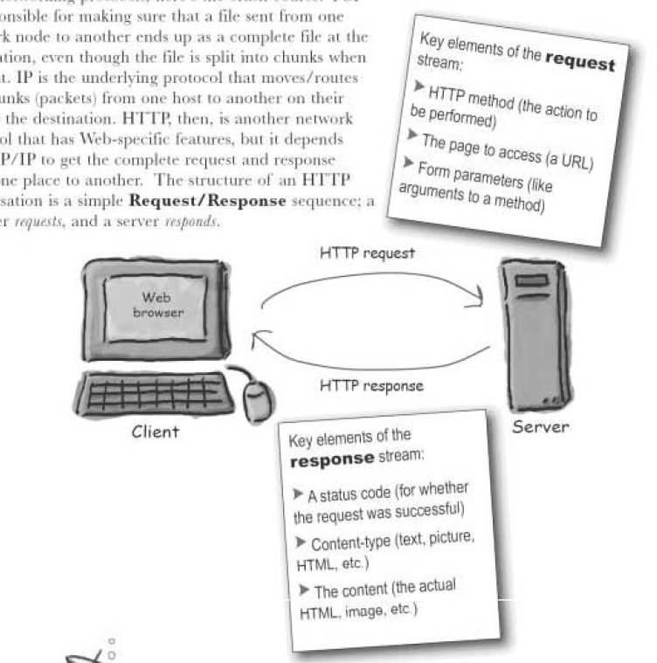
HTTP протокол
HTTP протокол се извршава преко TCP/IP протокола
То је мрежни протокол са карактетистикама које се односе на веб, али он се ослања на TCP/IP протокол ради обезбеђења потпуног преноса захтева и одговора са једног места на друго
Суштина HTTP конверзације је једноставна секвенца захтев/одговор: прегледач захтева а сервер одговара

Slide 54
HTTP протокол (2)
Сам HTTP протокол је описан IETF документом RFC 2616
Веб сервери Apache, JBoss, Tomcat, Microsoft IIS и сл. су примери сервера који обрађују HTTP захтеве
Прегледачи Netscape, Chrome, Mozzila, Yandex, Safari, Edge, Opera и сл. обезбеђују кориснику да генерише HTTP захтев, упути га према серверу и на адекватан начин прикаже HTTP одговор који добије од сервера
Карактеристике HTTP протокола:
HTTP не одржава конекцију (connectionless)
HTTP је независтан од медијума (media independent)
HTTP не подржава стања (stateless)

Slide 55
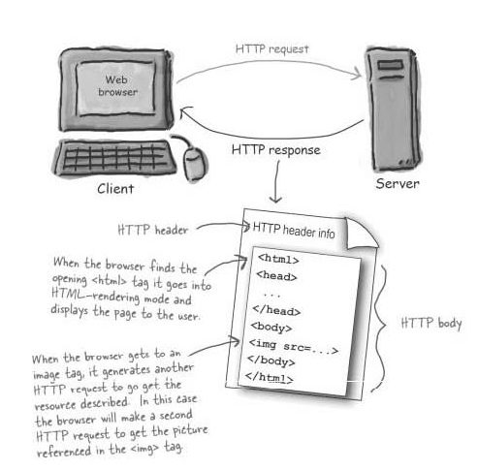
HTML је део HTTP одговора
HTTP одговор може садржавати HTML
HTTP додаје информације о заглављу на почетак садржаја који се враћа као одговор, какав год садржај био у питању
Прегледач користи информације из заглавља као помоћ у процесирању HTML садржаја
Дакле, HTML се може посматрати као садржај уметнут у HTTP одговор

Slide 56
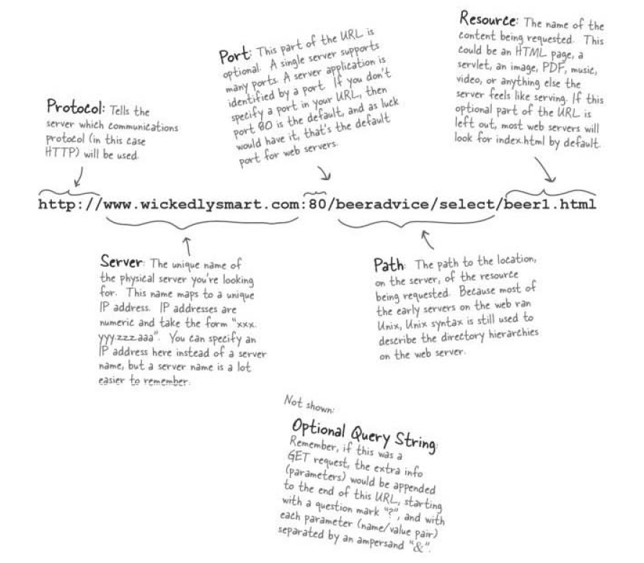
URL
Сваки ресурс на вебу има своју јединствену адресу, у URL (Uniform Resource Locator) формату

Slide 57
HTTP метод
HTTP захтев садржи назив метода у свом заглављу
Назив метода говори серверу о каквој се врсти захтева ради и како ће бити форматиран остатак поруке
HTTP протокол подржава следеће методе:
GET - користи се за преузимање информација са датог сервера на основу дате адресе. Захтеви који користе метод GET треба само да прибављају податке, а никако не треба да их мењају
HEAD - је врло сличан GET методу, са тим што се тело поруке не враћа клијенту (враћа се само статусна линија и заглавље). Метод се може користити ради утврђивања да ли је линк измењен у односу на претходно стање - измењено стање се тестира упоређивањем информација послатих у заглављу захтева са информацијама из заглавља генерисаног одговора
POST - се користи за захтев да се пошаљу подаци HTTP серверу коришћењем HTML форме

Slide 58
HTTP метод (2)
PUT - користи се за захтев HTTP серверу да се подаци послати у оквиру захтева сместе на месту наведеног ресурса
DELETE - користи се за захтев серверу да се уклони наведени ресурс
TRACE – извршава тестирање повратне поруке дуж путање којом се захтев креће према циљном ресурсу
OPTIONS – описује опције комуникације за циљни ресурс
CONNECT – обезбеђује тунелску комуникацију према серверу одређеним са датом адресом

Slide 59
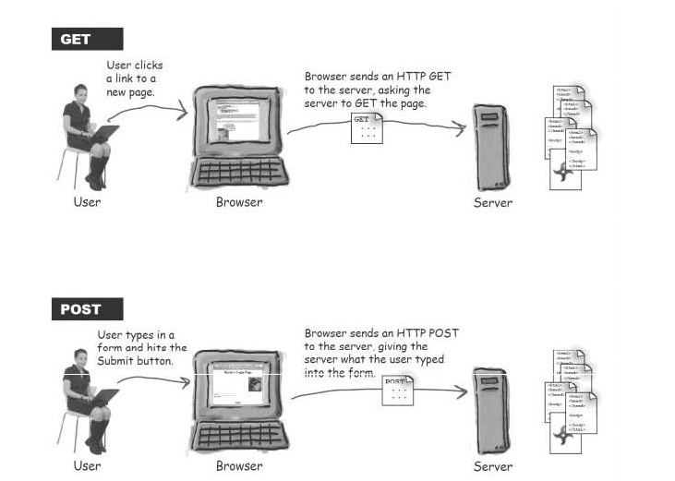
Методи GET и POST
Метод GET је наједноставнији HTTP метод
Метод GET тражи од сервера да прибави ресурс и да га врати позиваоцу
Ресурс може бити HTML страна, PDF документ, JPG слика ...
Сврха метода GET је да се добије ресурс од сервера

Slide 60
Методи GET и POST (2)
Метод POST је моћнији од метода GET
Коришћењем овог метода може се захтевати нешто од и истовремно слати податке на сервер (па сервер може процесирати приспеле податке)

Slide 61
Методи GET и POST (3)
Подаци се могу слати на сервер и помоћу метода GET и помоћу метода POST
Укупан број знакова који се помоћу могу послати метода GET је много мањи од броја знакова који се могу послати преко метода POST, а то горње ограничење зависи од врсте веб сервера и прегледача
Подаци који се шаљу коришћењем метода GET се налепљују на адресу у адресној линији прегледача, па је све што се тим путем шаље на сервер директно видљиво кориснику (и самим тим подложније манипулацији)
Корисник не може поставити маркер на страницу где је садржај форме прослеђен методом POST, а може ако је за прослеђивање коришћен метод GET

Slide 62
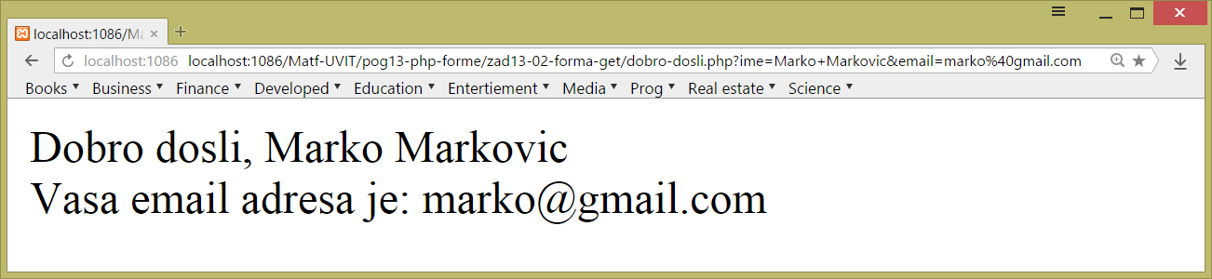
Методи GET и POST (4)
Илустрација слања података на сервер и помоћу метода GET
Оригинални URL без додатних параметара
Симбол ? раздваја путању од параметара, а симбол & раздваја параметре.
Параметри се дефинишу у облику име = вредност

Slide 63
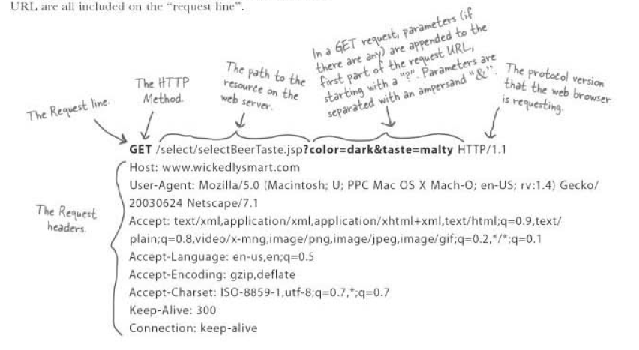
Анатомија GET захтева

Slide 64
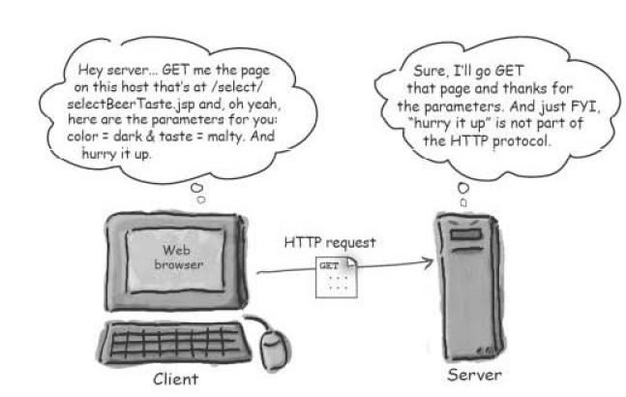
Анатомија GET захтева (2)

Slide 65
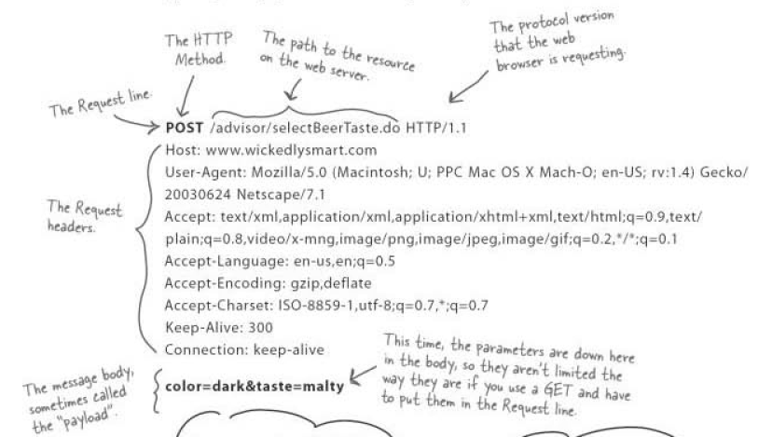
Анатомија POST захтева

Slide 66
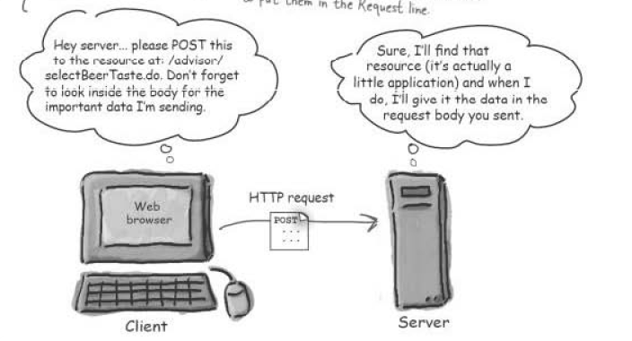
Анатомија POST захтева (2)

Slide 67
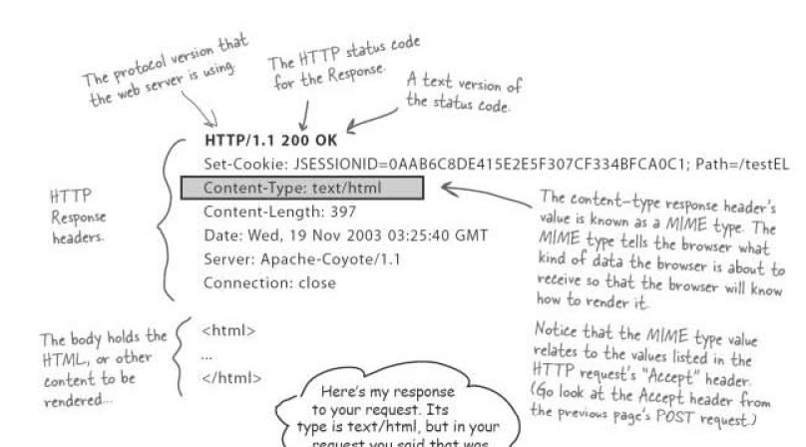
Анатомија HTTP одговора
HTTP одговор садржи заглавље и тело
Информације у заглављу говоре прегледачу који је протокол коришћен, да ли је захтев био успешан и која врста садржаја се налази у телу захтева, а тело садржи сам садржај који прегледач приказује

Slide 68
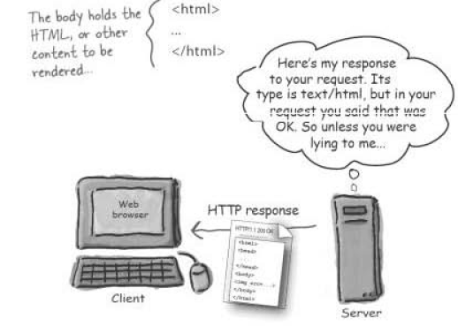
Анатомија HTTP одговора (2)

Slide 69
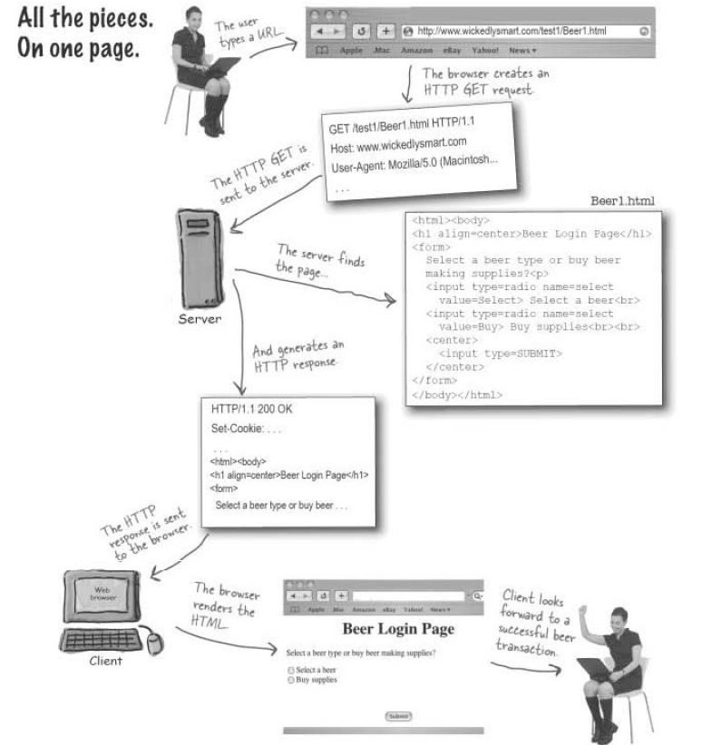
HTTP захтев и HTTP одговор
1
2
3
4
5
6
7
8

Slide 70
Статусни кодови HTTP одговора
Статусни код HTTP одговора је троцифрен број. Прва цифра статусног кода HTTP одговора специфицира о којој се од пет класа одговора ради
Статусни кодови су прошириви и HTTP клијенти нису обавезни да разумеју значење свих статусних кодова
Побројани статусни кодови су део HTTP/1.1 стандарда (документ RFC 7231), осим ако се не истакне да је другачије

Slide 71
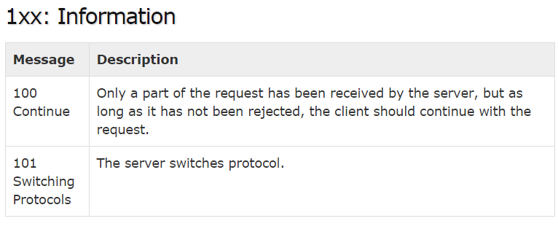
Статусни кодови HTTP одговора (2)
1xx: Information – Захтев је примљен и процес се наставља

Slide 72
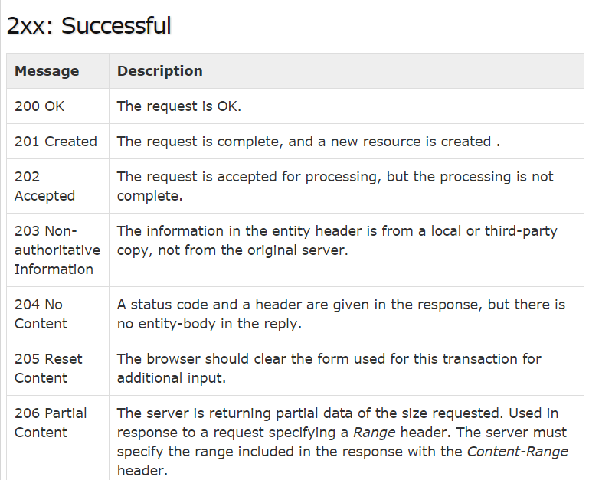
Статусни кодови HTTP одговора (3)
2xx: Successful – захтев је успешно примљен, схваћен и прихваћен

Slide 73
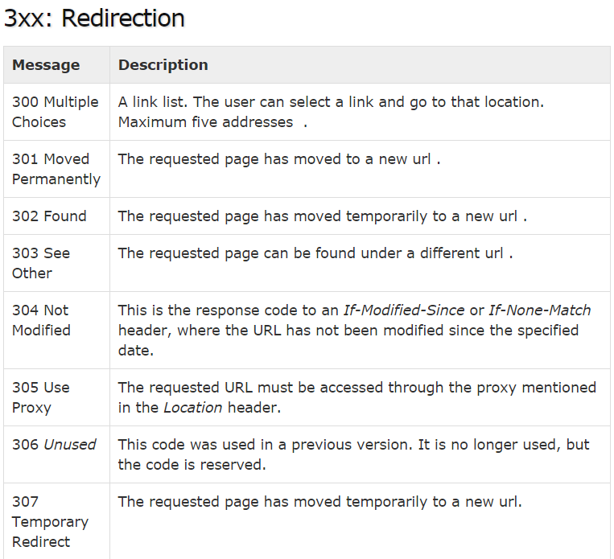
Статусни кодови HTTP одговора (4)
3xx: Redirection – морају се предузети додатне акције да би се комлетирао захтев

Slide 74
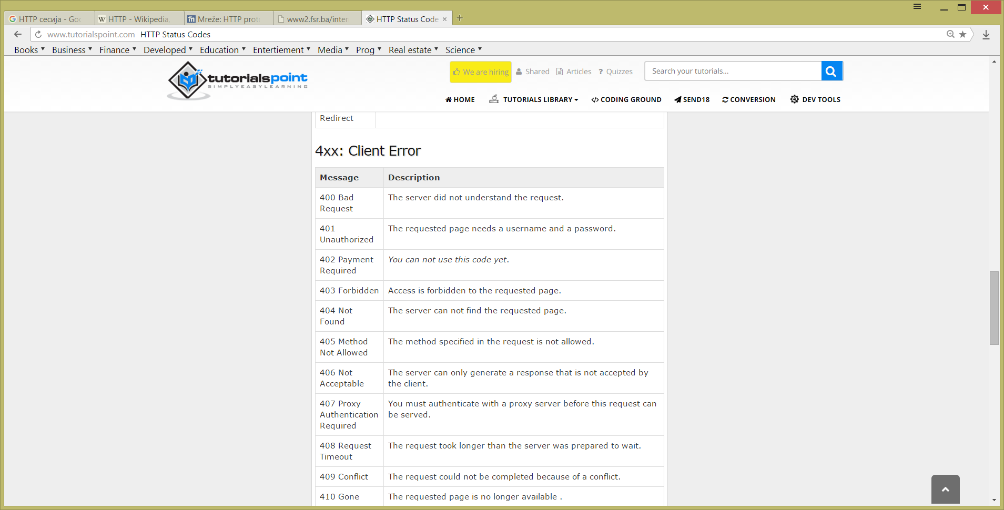
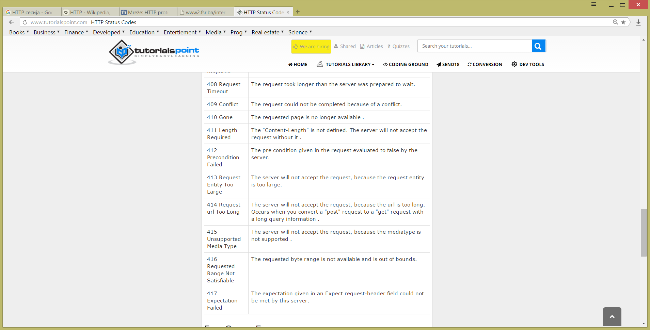
Статусни кодови HTTP одговора (5)
4xx: Client Error – захтев садржи некоректну синтаксу или не може бити испуњен

Slide 75
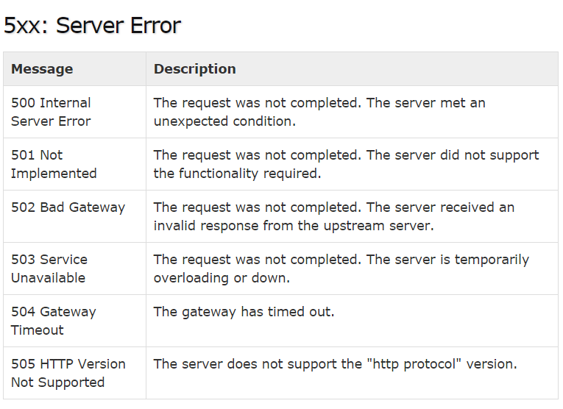
Статусни кодови HTTP одговора (7)
5xx: Server Error – сервер није успео да испуни наизглед ваљан захтев

Slide 76
Protokol aplikativnog sloja - HTTP
Hypertext Transfer Protocol (HTTP), je protokol aplikacionog sloja koji predstavlja osnovu veba
HTTP je implementiran u okviru dve vrste programa:
klijentskim programima, najčešće pregledačima veba
serverskim programima, najčešće veb serverima
Ovi programi medusobno komuniciraju razmenom HTTP poruka
HTTP definiše strukturu ovih poruka i način na koji klijenti i serveri razmenjuju ove poruke
Neki od osnovnih pojmova veba:
Veb je distribuirana aplikacija zasnovana na veb stranicama
Veb strane se sastoje od objekata – hipertekstualnih datoteka opisanih na jeziku HTML, slika u raznim formatima (npr. JPG, PNG, GIF), Java apleta i sli.
Svaki pojedinačni objekat ima jedinstvenu adresu u obliku tzv. URI (Uniform Resource Identifier)

Slide 77
Protokol aplikativnog sloja – HTTP (2)
HTTP protokol dolazi u dve verzije
Rana verzija, HTTP 1.0 korišćena je u samom početku razvoja veba
krajem 1990-tih, zamenjena je novijom verzijom HTTP 1.1 koja je i danas aktuelna i koja zadržava kompatibilnost sa prvom verzijom
Obe verzije koriste TCP za komunikaciju nižeg nivoa
Razlika je, na primer u tome, što se u okviru starije verzije TCP konekcija automatski zatvara nakon prijema HTTP odgovora, dok se u okviru novije verzije ista konekcija koristi za prenos više objekata, što doprinosi brzini zbog sporog uspostavljanja TCP konekcija
HTTP protokol funkcioniše na sledeći način:
Klijent uspostavlja TCP konekciju (obično na portu 80) sa serverskim računarom, i zatim šalje HTTP zahteve za odredenim veb objektima serverskom računaru
Ukoliko traženi objekti postoje na serveru, server kroz uspostavljenu TCP konekciju objekte šalje u obliku HTTP odgovora

Slide 78
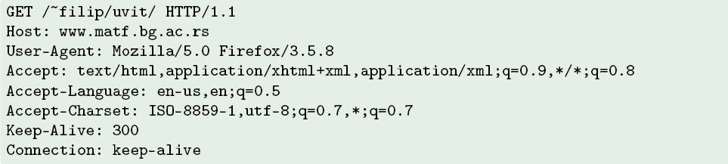
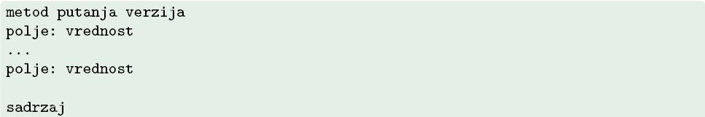
Protokol aplikativnog sloja – HTTP (3)
Važno je naglasiti da nakon slanja odgovora, server ne održava tj. ne koristi apsolutno nikakve informacije o klijentu, odnosno da je HTTP protokol bez stanja (stateless protocol)
HTTP zahtevi i odgovori se navode u precizno specificiranom obliku
primer HTTP zahteva
opšti format HTTP zahteva

Slide 79
Protokol aplikativnog sloja – HTTP (4)
HTTP zahtev se šalje nakon što je uspostavljena TCP konekcija sa nekih host računarom
U prvoj liniji, navodi se ime metoda, putanja (na serveru) do objekta koji se zahteva i verzija HTTP protokola
Najčešće korišćeni metodi su GET, POST i donekle HEAD
HTTP zahtev sadrži i niz polja i njihovih vrednosti kojima klijent serveru saopštava neke relevantne informacije:
Host: - obavezno polje u HTTP/1.1 i sadrži ime hosta na koji se šalje zahtev
User-Agent: - ovim se identifikuje klijentski softver koji šalje zahtev
Accept: - ovim klijent navodi vrstu sadržaja (MIME tip) koju priželjkuje
Accept-Language: - ovim klijent navodi jezik koji priželjkuje
Accept-Charset: - ovim klijent navodi kodnu stranu koju priželjkuje
Connection: - ovim se navodi da li se želi perzistentna (keep-alive) ili jednokratna (close) TCP konekcija.

Slide 80
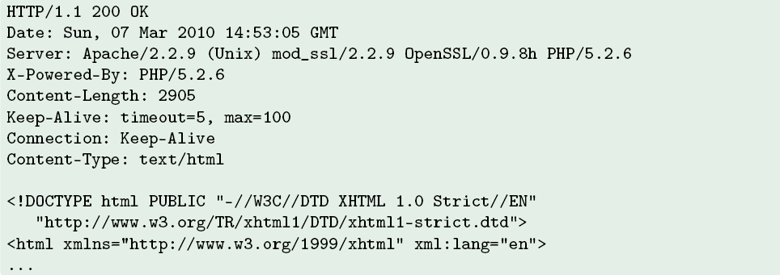
Protokol aplikativnog sloja – HTTP (5)
Niz polja u HTTP zahtevu:
If-modified-since: - ovim klijent serveru naglašava da mu objekat pošalje samo ako je bio modifikovan od datuma navedenog u ovom polju (ukoliko objekat nije modifikovan, on se ne šalje ponovo već klijent prikazuje verziju koja mu je prethodno bila dostavljena i koja je sačuvana je u kešu)
Nakon prijema HTTP zahteva, server šalje HTTP odgovor
primer HTTP odgovora

Slide 81
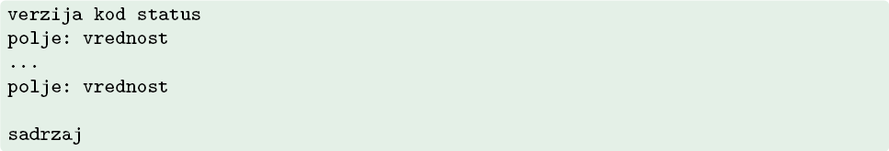
Protokol aplikativnog sloja – HTTP (6)
opšti format HTTP odgovora
Kod i status su u odgovoru najčešće nešto od sledećeg:
200 OK - Zahtev je uspešan i informacija se vraća u okviru odgovora
301 Moved Permanently - Zahtevani objekat je premešten na lokaciju koja je navedena u polju Location: i klijentski program može automatski da pošalje novi zahtev na dobijenu lokaciju
304 Not Modified - Zahtevani objekat nije promenjen od datuma navedenog u zahtevu i nema ga potrebe ponovo slati
400 Bad Request - Server nije uspeo da razume zahtev
404 Not Found - Zahtevani objekat nije naden na serveru

Slide 82
Protokol aplikativnog sloja – HTTP (7)
Kod i status su u odgovoru najčešće nešto od sledećeg:
500 Internal Server Error - Došlo je do neke interne greške u radu serverskog programa
505 HTTP Version Not Supported - Server ne podržava verziju HTTP protokola
Kodovi koji počinju sa 2 govore o tome da je sve proteklo kako treba, kodovi koji počinju sa 3 obaveštavaju korisnika o nekoj redirekciji, kodovi koji počinju sa 4 govore o nekoj grešci u zahtevu (grešci koju je napravio klijent), a kodovi koji počinju sa 5 govore o nekoj grešci na strani servera

Slide 83
Protokol aplikativnog sloja – HTTP (8)
Neka od najčešće navedenih polja u HTTP odgovorima su:
Date: - tačno vreme kada je odgovor poslat
Server: - identifikacija veb server programa koji je poslao odgovor
Content-Type: - vrsta sadržaja (MIME tip) poslata u okviru odgovora
Content-Length: - dužina sadržaja u bajtovima
Last-Modified: - vreme kada je sadržaj poslednji put modifikovan na serveru

Slide 84
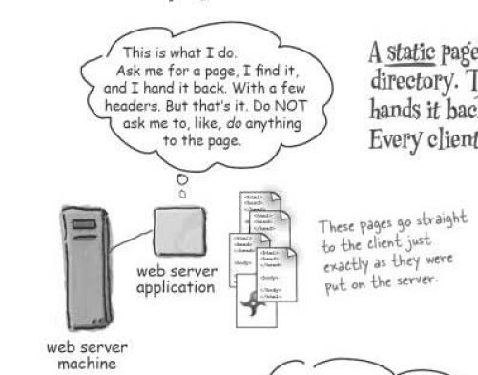
Статичке веб стране
Статичка веб страна се налази у директоријуму на веб серверу
Веб сервер такву страну само пронађе и проследи клијенту, баш онакву каква је на серверу
Сваки од клијената добија потпуно исти садржај као одговор

Slide 85
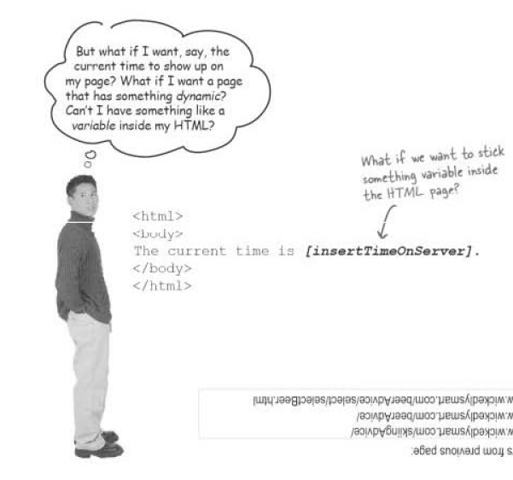
Статичке веб стране (2)
Шта радити када треба обезбедити да се веб страна динамички мења?

Slide 86
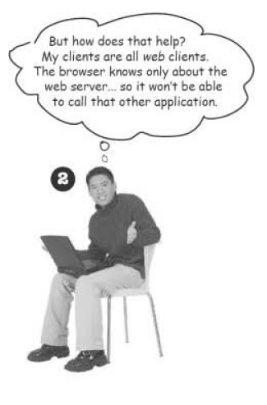
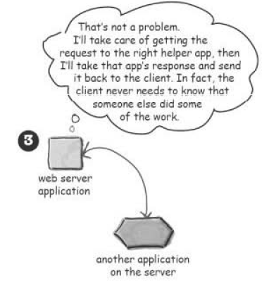
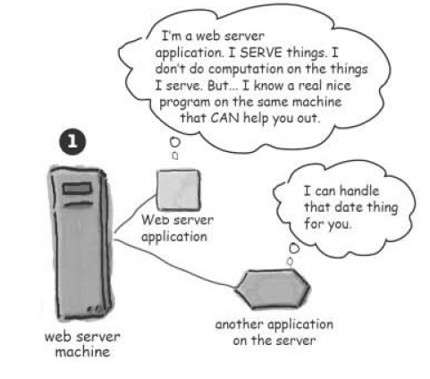
Динамичке веб стране
Сам веб сервер опслужује само статичке стране, али се може користити посебна помоћна апликација, са којом комуницира веб сервер, а која креира динамички садржај

Slide 87

Динамичке веб стране (2)
Динамички садржај може бити било шта: датум и време са сервера, списак датотека у директоријуму, случајно изабрана слика итд.
Динамички садржај не постоји све док не стигне захтев
По приспећу захтева, помоћна апликација „креира“ HTML а онда веб сервер тај HTML „спакује“ у одговор
Уместо статичног
Треба да се добије динамичан садржај

Slide 88
Динамичке веб стране (3)
Када корисник проследи серверу податке са форме, тада је за процесирање прослеђених података (чување података у бази, ради генерисање одговора на основу података прослеђених уз захтев итд.) неопходно коришћење помоћне апликације
Када сервер препозна да се захтев односи на помоћну апликацију, тада и прослеђене параметре проследи помоћној апликацији, па та апликација генерише одговор за који се потом проследи клијенту

Slide 89
Protokoli aplikativnog sloja – SMTP, POP3 i IMAP
Pre nego opisa pojedinačnih protokola, ukratko o osnovnim principima funkcionisanja elektronske pošte:
Za slanje elektronske poruka sa računara pošaljioca na računar primaoca, potrebno je da u komunikaciju budu uključeni i server elektronske pošte pošiljaoca, kao i server elektronske pošte primaoca
Pošiljaoc sa svog računara dostavlja poruku svom serveru, od kog se zahteva da poruku dostavi serveru primaoca i smesti je u poštansko sanduče primaoca
Server pošiljoca nastavlja da brine o dostavljanju poruke tj. vrši komunikaciju sa serverom primaoca i pokušava da dostavi poruku sve dok ili ne uspe ili dok ne ustanovi da dostavljanje poruke nije moguće
U slučaju da dostavljanje poruke nije uspelo, server obično obaveštava pošiljaoca da dostavljanje nije uspelo
Kada se poruka uspešno dostavi na server primaoca, ona se smešta u njegovo poštansko sanduče gde je smeštena sve dok primaoc ne proveri svoju poštu i ne poželi da pročita dobijenu poruku
U tom trenutku potrebno je dostaviti poruku sa servera primaoca do njegovog ličnog računara

Slide 90

Protokoli aplikativnog sloja – SMTP, POP3 i IMAP (2)
Simple Mail Transfer Protocol (SMTP) je standardni protokol za slanje pošte
Primer SMTP sesije izmedu klijenta koji šalje poštu i servera koji je prima, kako bi je dalje prosledio

Slide 91

Protokoli aplikativnog sloja – SMTP, POP3 i IMAP (3)
Post Office Protocol (POP) je jednostavni protokol za preuzimanje poruka sa servera, pri čemu se prilikom preuzimanja poruke obično brišu sa servera
Preuzete poruke se čuvaju na klijentskom računaru, koji nakon preuzimanja poruka više ne mora da ima pristup Internetu
POP protokol koristi TCP konekciju na portu 110.
Primer POP3 sesije izmedu
klijenta i servera

Slide 92
Protokoli aplikativnog sloja – SMTP, POP3 i IMAP (4)
Osnovne komande koje klijentski softver izdaje u POP3 protokolu su:
APOP - ovim se vrši autorizacija klijenta navodenjem njegovog korisničkog imena i kriptovane lozinke.
STAT - statistika o stanju poštanskog sandučeta
LIST - lista poruka
RETR - primanje poruke sa navedenim rednim brojem
DELE - brisanje poruke sa navedenim rednim brojem
QUIT - prekidanje sesije

Slide 93
Protokoli aplikativnog sloja – SMTP, POP3 i IMAP (5)
Internet Message Access Protocol (IMAP) je znatno napredniji protokol za primanje pošte. On je prevashodno namenjen korisnicima koji su mobilni tj. koji svojoj pošti pristupaju sa različitih računara
Kako bi ovakvi korisnici imali mogućnost pristupa svim svojim porukama, nije poželjno brisati ih sa servera (iz poštanskog sandučeta) prilikom preuzimanja
Klijenti za elektronsku poštu na lokalnim računarima obično omogućavaju korisnicima sortiranje poruka, organizovanje u fascikle, pretragu i sli.
IMAP protokol je projektovan tako da se ovakva funkcionalnost obezbedi tako što se korisnicima omogući da ove funkcije izvode direktno u svom poštanskom sandučetu na serveru
Mana ovog pristupa je što se zahteva da korisnici imaju pristup Internetu sve vreme dok rade sa svojom elektronskom poštom
Odredeni broj veb aplikacija za rad sa elektronskom poštom je zasnovan na IMAP protokolu

Slide 94
Protokol aplikativnog sloja - FTP
File Transfer Protocol (FTP) je protokol za prenos datoteka izmedu računara
Protokol datira još od 1970-tih i doba ranog Interneta, ali se i danas koristi
U okviru tipične FTP sesije, korisnik sedi za jednim host računarom i želi da prenosi datoteke na ili sa drugog host računara
FTP koristi TCP kao protokol za komunikaciju nižeg nivoa
FTP protokol ostvaruje dve TCP konekcije za prenos datoteka. Jedna konekcija (obično na portu 21) se koristi za prenos kontrolnih informacija, a druga (obično na portu 20) za prenos samih podataka
Za svaku datoteku, otvara se nova konekcija za prenos podataka, koja se automatski zatvara kada se završi prenos datoteka
Za to vreme kontrolna konekcija sve vreme ostaje otvorena
Za razliku od HTTP protokola, tokom FTP sesije server mora da čuva odredene podatke o korisniku (na primer, tekući direktorijum) tj. FTP je protokol koji čuva stanje (statefull protocol)

Slide 95
Protokol aplikativnog sloja – FTP (2)
Kontrole koje se izdaju serveru putem kontrolne konekcije se zapisuju u čitljivom ASCII obliku:
USER username - koristi se za slanje identifikacije korisnika serveru
PASS password - koristi se za slanje lozinke korisnika serveru
LIST - koristi se kako bi se serveru poslala poruka da pošalje listu datoteka u tekućem direktorijumu
RETR filename - koristi se kako bi se sa servera (iz tekućeg direktorijuma) prenela datoteka sa datim imenom na klijent (u tekući direktorijum)
STOR filename - koristi se kako bi se sa klijenta (iz tekućeg direktorijuma) prenela datoteka sa datim imenom na server (u tekući direktorijum)

Slide 96
Protokol aplikativnog sloja – FTP (3)
Server obično na zahteve klijenta otvara konekciju za prenos podataka, a istovremeno preko kontrolne konekcije šalje statusne poruke ili poruke o greškama, kao što su:
331 Username OK, password required
25 Data connection already open; transfer starting
425 Can’t open data connection
452 Error writing file

Slide 97
Zahvalnica
Delovi materijala ove prezentacije su preuzeti iz:
Skripte iz predmeta Uvod u veb i internet tehnologije, na Matematičkom fakultetu Univeziteta u Beogradu, autor prof. dr Filip Marić
Prezentacija iz predmeta Uvod u veb i internet tehnologije, na Matematičkom fakultetu Univeziteta u Beogradu, autor dr Vesna Marinković
Skripte iz predmeta Informatika na Univerzitetu Milano Bicocca, autor dr Dario Pescini

